Slide 1
Дидактические игры как средство профориентации дошкольников.
Подготовила : Лебедева Н.А.МДОУ д\с № 210
Октябрь 2017г.

Slide 2
Главная цель ранней профориентации детей - это развить эмоциональное отношение ребенка к профессиональному миру, дать возможность проявить свои силы и возможности в различных видах деятельности и профессий
Важную роль в работе по профориентации играют дидактические игры.
Значение дидактических игр - способствовать усвоению, закреплению у ребенка знаний, умений, развитие умственных способностей. Дидактическая игра является средством всестороннего развития ребенка. Содержание игр формирует правильное отношение к предметам окружающего мира, к природе, систематизирует и углубляет знания о Родине, людях разных профессий и национальностей. Дидактическая игра развивает речь детей; пополняет и активизирует словарь ребенка; формирует правильное произношение, развивает связную речь.

Slide 3
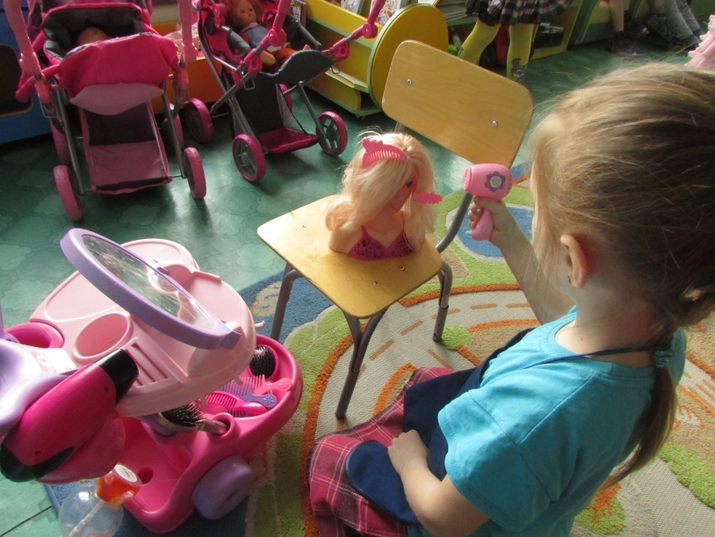
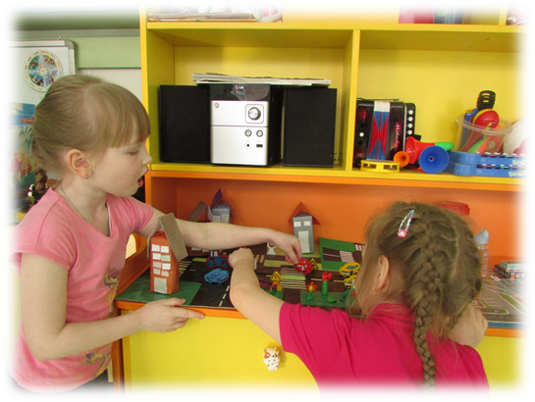
Для решения дидактической задачи - знакомство с профессиями взрослых, можно использовать такие игры с предметами:
«Строители городов» (из множества предметов дети выбирают те, что можно увидеть на стройке - игрушечные - кирпичик, кран, трактор);
«Кому что нужно для работы?»; «Кто, что дает?», «Ты - шахтер. Расскажи, что ты делаешь? » « История вещей. Из чего мы сделаны?»
«Юные стилисты» (дети должны собрать предметы, необходимые стилиста: игрушечные ножницы, расчески, фен, лак, бигуди - воспитанники выбирают из множества разнообразных предметов);
Желательно разыгрывать с детьми сценки, в которых дети учатся правильно вести себя, создавать художественные образы по темам: «Строим новый дом - будем жить все в нем», «строители нашего города», «Собираем модель солнечной системы».
Дети учатся создавать элементы для атрибутов игры, овладевают различными техниками выполнения этих атрибутов.
В формировании профориентации детей важную роль играет чтение художественных произведений. Своей эмоциональностью, образностью, живостью детская книжка заражает детей энтузиазмом труда: пробуждает интерес, уважение к труду, желание подражать героям литературных произведений, подобно им, хорошо работать.

Slide 4
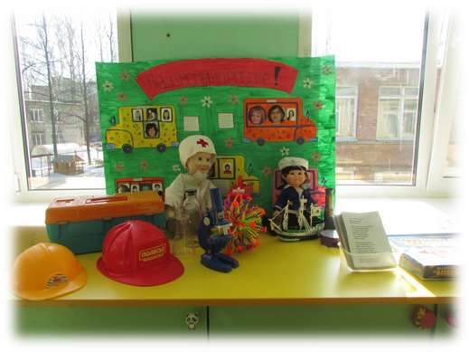
Детям очень нравятся герои произведений С. Маршака - "Пожар", "Почта"; С.Михалкова «Дядя Степа-милиционер»; В. Маяковского «Кем быть», Дж. Родари «Чем пахнут ремесла»; В. А. Сухомлинский « Вол и садовник», « Моя мама пахнет хлебом», « Пекарь и швея», « Беда заставит учиться» и другие. Итогом усвоения прочитанных произведений является театрализованные игры.
Театрализованная игра - игра, в которой воспитанники обыгрывают сюжет из литературного источника.
Особое удовольствие и радость доставляют детям театрализованные представления. Такая нетрадиционная форма работы позволяет задействовать стеснительных, неуверенных в себе воспитанников, раскрыть их потенциал.
Также приветствуются игры детей с куклами, на которых одежда людей разных профессий. Играя с ними, анализируют и делают выводы: для чего человеку той или иной профессии нужен этот вид одежды. Например: зачем строителю каска ?, зачем шахтеру каска с фонариком ?, зачем повару фартук и колпак ?, зачем космонавту скафандр и т.д.
Особым вниманием пользуются у детишек настольно-печатные игры:
«Собери профессию», «Чего не хватает?», «Вкладыши», где самая простая задача - нахождение среди разных картинок двух совершенно одинаковых; постепенно задача усложняется – ребенок должен объединить картинки не только по внешним признакам, но и по содержанию.
В играх «Что нужно врачу?», «Что есть в магазине?», «Что нужно банкиру?», воспитанники подбирают картинки по общему признаку и устанавливают связь между предметами.

